Slide 1
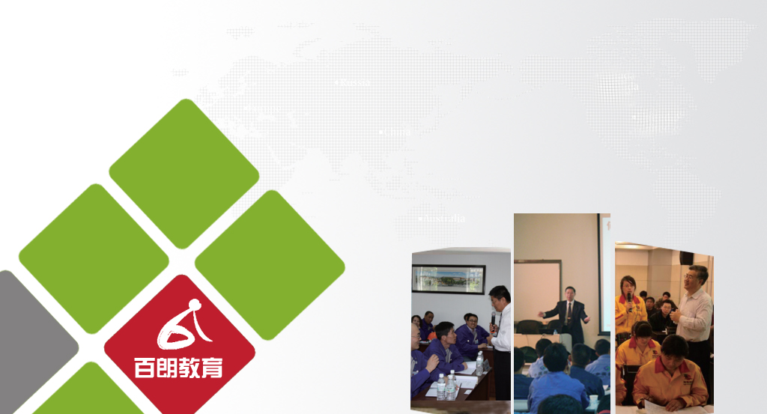
生产效率：
精益生产、5S现场改善、班组技能提升
——营销总监

Slide 2
企业是什么？
企业一词源自日语。
它是在日本明治维新后，大规模引进西方文化与制度的过程中而来的。戊戌变法之后，这些汉字词汇用法被大量由日语引进现代汉语。
日本在引进该词时，意译为“企业”，从字面上看表
示商事主体企图从事某项事业，且有持续经营的意思。
从事生产、流通或服务活动的独立核算的经济单位

Slide 3





企业在社会中的作用
商品
服务
输出
企业
市场
获取
利润

Slide 4
企业的分类
特点：1）产品从投入到产出是在同一个管道或设备里流动；2）在生产过程中不存在转出和转入的现象；3）产品从管道（设备）中流出后不需加工就是成品；4）产品产生物理或化学变化；
典型企业：化工企业，制药企业等
全流程制造业
流程型制造业
特点：1）产品类似于流程型行业，但在产品进入管道（设备)或流出管道（设备）后需要进行加工或制造；2）在生产过程中存在转出和转入的现象；3）产品从管道（设备）中流出后不完全是成品；4）产品产生物理或化学变化；
典型企业： 造纸企业等
制造业
半流程制造业
离散型制造业
装配型制造业
机加型制造业

Slide 5
企业的分类
全流程制造业
流程型制造业
半流程制造业
制造业
特点：1）产品是由相同或不同的部件经过组装在一起形成成品；2）需要经过不同的流程才能最终生产完成；3）产品不产生物理或化学变化；
典型企业：汽车制造、电子电器等
装配型制造业
离散型制造业
特点：1）产品需经过不同的流程，经过相同或不同的设备进行加工生产；2）需要经过不断的转入和转出才能生产完成；3）产品产生物理或化学变化；
典型企业：汽车零部件、电子电器零部件等
机加型制造业

Slide 6
企业运营管理的主要对象
成本：与产出直接相关的各种耗费
质量：反映实体满足、明确或隐含需要的能力的特征总和
交货期：产品与服务为顾客获取的时间。
速度：响应或满足顾客需求的效率。
柔性：产出本身在种类上的合理适应范围。

Slide 7
精益思想的要点
“精益”释义
精益 - 形容词：“精”是少而精，“益”是效益
精益生产
通过 消除 企业所有环节上的 不增值活动，来达到降低成本、缩短生产周期 和 改善质量的目的。

Slide 8
精益生产的目标
基本目标：工业企业是以盈利为目的的社会经济组织。因此最大限度地获取利润就成为精益生产的基本目标。
终极目标：精益求精，尽善尽美，永无止境地追求“七个零”
(1)“零”
(2)“零”
(3)“零”
(4)“零”
(5)“零”
(6)“零”
(7)“零”

Slide 9

课程结构 Lecturer Instructors
1
完美执行---高效作业计划制定与执行
2
完美制造---精益生产方式
3
目标为要---高效绩效管理方法
4
五步成就优秀员工----4M1E规范化执行
5
现场改善的利器----IE

Slide 10

第一单元
完美执行：
高效生产作业计划制定与执行

Slide 11
生产的意义
人员
流程
Q
C
D
材料
产品
制造
设备
方法
资金
Input
Output

Slide 12
频繁插单引起的问题
延误其他订单的交付；
降低生产效率；
增加生产成本；
容易造成产品不良；

Slide 13
生产插单处理方法
生产能力充足时直接列入生
产作业计划
客
户
紧
急
需
求
销
售
部
紧
急
订
单
生
产
插
单
计
划
生产能力不足时但其他订单
可延期时，暂停原生产计划
进行插单生产
生产能力不足，其他订单不
能延期时，可以外包生产

Slide 14
生产的保障和预防
生产保障机制
适当保持成品安全库存
成立生产应急处理小组
客户需求
建立完善的生产控制和闭环管理系统
建立敏捷的生产快速响应系统
满足需求
Notes:
14

Slide 15
为什么要建立产销协同制度
销售部门的夙愿
生产部门的夙愿
高层管理的夙愿
最好备有足够的存货，可以随时应对订单需求
由于“客户是上帝”，生产部门最好“无条件”配合
随时应付客户的紧急插单与订单变更
以经济批量以上的批量投产
尽量使生产需求提早确立，以利生产和物料准备
尽可能使生产线稳定，不要过多因订单而临时变化
尽可能增加产销业绩，降低生产成本
尽可能控制库存，避免经营风险
计划：承上启下 平衡与协调

Slide 16
生产计划定义
生产计划是关于企业生产运作系统总体方面的计划，是企业在计划期应达到的产品品种、质量、产量和产值等生产任务的计划和对产品生产进度的安排。是指导企业计划期生产活动的纲领性方案。

Slide 17
生产计划的特征
一个优化的生产计划必须具备以下三个特征：
有利于充分利用销售机会，满足市场需求；
有利于充分利用盈利机会，实现生产成本最低化；
有利于充分利用生产资源，最大限度的减少生产资源的闲置和浪费。

Slide 18
生产计划的任务
要保证交货日期与生产量 ；
使企业维持同其生产能力相称的工作量（负荷）及适当开工率；
作为物料采购的基准依据；
将重要的产品或物料的库存量维持在适当水平；
对长期的增产计划，制作人员与设备补充的安排。

Slide 19
生产计划的内容（5W1H）
5W1H | 含义 | 内容
What | 生产什么 | 产品名称、规格等
Which | 生产多少 | 数量或重量
Where | 在哪里生产 | 场所、场地
Who | 由谁来生产 | 车间、班组
When | 什么时间生产 | 期限、交期
How | 怎么生产 | 作业方式

Slide 20
生产计划的基本数据
工艺流程
生产设备
工作中心
PP基本数据
生产物料
生产人员
生产能力

Slide 21
生产计划的实质
满足客户的三要素
生产计划
满足生产的三要素

Slide 22
中长期计划（Business Plan）
通过中长期计划的编制可以为企业的经营发展创造一个良好的环境，编制的依据是企业的中长期生产发展规划和生产经营目标，通过平衡和协调各方面的情况为企业的未来发展制定方向。中长期计划应该至少每半年修改一次。
企业通过中长期计划可以进行的准备工作包括以下几个方面：
生产制造部门可以计算出未来每个月的生产能力，人员需求，平衡能力和人员；
采购部门可以计算出材料需求情况和资金占压的情况；
财务部门可以计算出未来资金流动需求情况以及预期的利润等数据；
人事部门可以根据人员需求情况提前做好人员招聘，培训等工作；
技术部门可以根据生产情况做好工艺调整，改善作业方法等准备工作等等

Slide 23
滚动计划
滚动计划是将短期，中期和长期计划有机结合，根据计划的执行情况和环境的变化情况定期修改未来计划并逐渐向前推移的方法。具体体现为在制定计划的同时制定未来若干时期的计划，但计划的内容采用近细远粗的方法制定，在计划的第一阶段结束后，对原来的计划进行修订，并将计划向前推进一个阶段，以后根据同样的原则逐期滚动制定。
计划的三要素：计划周期，计划的提前期，计划的范围

Slide 24
月计划
三个月预示生产计划是指从当月开始计算的N月、N+1月、N+2月三个月中每个月客户需求的预示生产数量或出货数量，一般用于制造部门的能力平衡，人员测算和采购部门的材料采购。

Slide 25
周计划
把月计划细分为以周为单位的每周的生产计划，是企业最基本的生产计划，其中当周的数量是确定不变的，其余几周的数量是预示的数量，当实际到达那周的时候，再对其数量进行修改，做成正式的确定的生产计划，以此类推。

Slide 26
日计划
根据周计划的生产数量，要将其分解到每条流水线，做成每条流水线的每天的具体的生产计划，日计划与周计划要做到合计数量上一致，不能多生产也不能少生产。

Slide 27
产销协同制度
销售部根据市场需求预测
拟定年度销售计划
保 障 制 度
生产部门根据销售计划
拟定年度生产计划
协同制度：指标考核
月度产销协同会议制度
生产、销售部门产销协同
确定12周滚动计划
周单评审会
生产部门每周五
锁定下周生产计划
日报沟通
订单交付

Slide 28
小时排产流程
客户需求多样化
各车间排产到时段
多品种小批量
各配件排产时序与总装时序保持一致
混流生产
各车间每小时清单一次
生产日清会清出差异提出改善
生产完成
订单交付

Slide 29
平准化（均衡化）生产
多品种混流生产中一个概念；
平准就是要求生产平稳地、均衡地进行；
平准化不仅要达到产量上的均衡，而且还要保证品种、工时和生产负荷的均衡；
平准化是均衡生产的高级阶段；

Slide 30
平准化生产作用
可以让作业员的工作量稳定
可以让前工程的作业更有效率
变得更容易发现问题点
最后成本可以下降
追求的目标是以必要时间为基准制作产品
Notes:
それでは、平準化とはどういうことなのでしょうか。
平準化とは、生産の量、種類､時間を平均化することです。全工程で平準化ができると、生産が安定し、ムダが排除され、原価低減を達成することができます。
つまり、平準化を実現するということは、一本の生産ラインで造る全ての品番を各々のタクトタイムで１ケづつ造ることなのです。

Slide 31
第二单元
完美制造：
精益生产方式

Slide 32
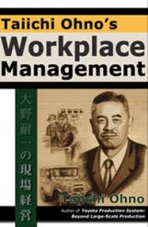
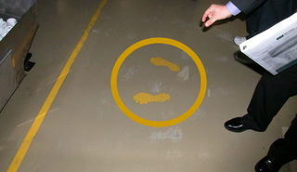
大野耐一环：现场观察
30/30/30
大野耐一环源自于丰田生产系统奠基人大野耐一训练其部下的方法，即用粉笔在车间地板上画一圈，让训练者站立其中数小时训练其观察现场能力。
大野耐一会随时返回检查其部下现场观察后所得，对于那些回答说现场没有问题的现场管理者，他们一定会被要求在环内站更多的时间来学习发现问题。

Slide 33
浪费的概念
在制造、生产活动中，不能给产品带来附加价值的所有行为
浪费 ＝ 重复动作 ＋ 非效率的工作
即使认为是必要的动作，只要不能给产品创造附加价值，即视为浪费
[C]工作
[A] 浪费
作业者动作
[B] 无附加价值的作业

Slide 34
浪费的发生原因
浪费是因“不节省”、“不均衡”、“不合理”等因素不断的发生而产生的
不节省
不均衡
不合理
理论和实际的差异
－ 未控制成本
－ 无秩序作业
－ 实际生产中
的浪费
生产产品不均衡
－ 日产量不均衡
－ 在库/在制过多
－ 人员配置不均衡
不合理的方法
－ 作业不方便
－ 作业困难
－ 材料搬运不方便

Slide 35

浪费的概念
不为产品增加价值的任何事情
不利于生产不符合客户要求的任何事情
顾客不愿付钱由你去做的任何事情
尽管是增加价值的活动，但所用的资源超过了“绝对最少”的界限，也是浪费

Slide 36
生产现场的7大浪费
虽生产的产品各不相同，但在任何工厂中发现的浪费类型是类似的
①
⑤
②
⑥
③
⑦
④

Slide 37
消除浪费活动的一般步骤
1.
2.
3.
4.
5.

Slide 38
单件流生产的定义
定义：将作业场地、人员、设备（作业台）等进行合理配置，使产品从投入到产出的整个制造加工过程中始终处于不停滞、不堆积、不超越，按照节拍一个一个的流动的生产方法

Slide 39
单件流生产的定义
含义：
每道工序加工完一个产品后立即流到下一工序
工序间的在制品数量不超过前工序的装夹数量
制品的运动不间断、不超越、不落地
生产工序、检验工序和运输工序合为一体
只有合格品才能流到下一工序
等待
过剩
搬运
加工
返修

Slide 40
生产制造方式的比较
项目 | 批量生产 | 单件流生产
方式 | 相同功能的加工设备集中摆放在同一区域 | 根据产品类别按照加工顺序依次排列
适用 | 大批量生产 | 柔性生产
特点 | 集中生产、集中搬运、减少搬运的次数 | 前后工序紧密相连
优缺点 | 在制品数量多； 小批次大批量搬运； 等待时间长；生产周期长 空间占用大；造成“乱流” | 在制品数量少 小批量多批次搬运 等待时间少；生产周期短 空间占用小；单向流动
灵活的单件流生产更能够适用需求的变化

Slide 41
单件流生产的目的
单件流不仅是流动的，而是以彻底消除浪费为目的的
彻底消除浪费和偏差
缩短交货期
减少半成品库存
提高生产效率
确保质量、降低成本

Slide 42
单件流生产的目的
对质量的认知：
批量生产下，批量越大品质意识就越低
如果以100为批量出现1个不良品则不良率为1%；
如果以200为批量出现1个不良品则不良率为0.5%
单件流生产时，批量为1是不良品则不良率为100%
需要返修时批量生产条件下需要花费大量的人力和时间等；单件流则不同

Slide 43

传统的生产方式---推动式生产
定义：
通过排期或者预测资源被提供给使用者

Slide 44
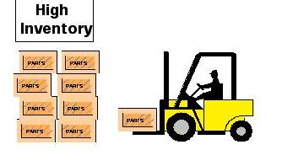
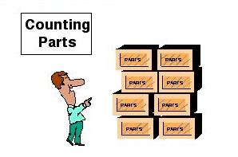
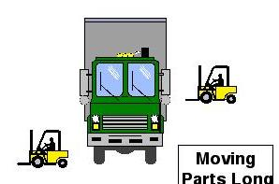
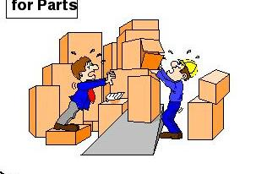
推动式生产的隐患
高库存
盘存
保管
搬运

Slide 45
什么是拉动式生产？
定义：
通过对消耗品的替换或补充来控制资源流动的一种方法
拉信号
拉过程
浪费
物料
人员

Slide 46
拉动式生产灵活简单
目标：
一种控制办法并且平衡资源流动性
减少浪费，例如过量生产、库存、返工等等
仅当产品被消费时生产和运输
提供可视化控制

Slide 47
拉动式生产的优点
全员参与
按需生产
降低计划复杂性
降低在制品
单位低成本
促进决策
通过目视提高沟通效率
缩短交货周期
质量问题快速反馈
持续改善

Slide 48
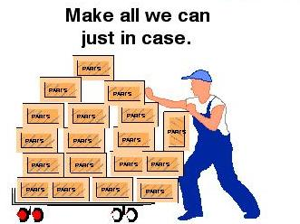
推动和拉动的比较
产品类似
提前使用
大批量
高库存
浪费
救火式管理
不顺畅的沟通
生产一切我们能生产的

Slide 49
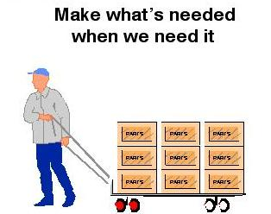
推动和拉动的比较
产品精确
按需使用
小批量
低库存
浪费减少
可视化管理
顺畅的沟通
当需要时生产

Slide 50
拉动式生产如何改变你的工作？
拉动式生产可以花更多的时间在建设性的措施上，这些措施将让你的工作和工作条件更好，因为你仅仅需要生产你所需要的。
停机时间可以做如下事情：
团队会议
持续改善
质量改善
预防性维护
5S
培训

Slide 51
看板的分类
（1）生产指示看板：包括①工序内看板；②信号看板（记载工序必须生产和订购的零件、组件的种类和数量）；
（2）领取看板：包括①工序间看板；②对外订货看板（记载后工序应该向之前工序领取的零件、组件种类和数量）；
（3）临时看板 ：临时任务或需要加班生产的时候所使用的看板 ；

Slide 52
看板的功能
生产，搬运的信息指示
生产什么，生产多少，搬运到哪里
目视管理的工具
防止生产过剩---没有看板指示的东西不要生产；
检测生产进度的快慢---根据所剩看板张数判断
改善的工具
生产线的物品过多---减少看板张数；
从后工序过来的看板张数没有平均分配好
---生产失衡，没有遵守取看板的原则
---停线频繁等问题一目了然，有利于改善

Slide 53
运用看板生产的条件

Slide 54
产量与质量的关系
精益思想认为客户认可的才是有价值的；
产量中，有价值的部分为有效生产，没价值部分是无效生产，是一种浪费；
产量中，质量合格的是有效生产，不合格就是浪费；
我们追求的是有效生产；即保证质量前提的产量；
质量是产量有效性的先决条件

Slide 55
产量与质量
客户需求
产量
质量
准确
一次就做对
快速
企业内功
5S、标准化、看板管理、系统培训等

Slide 56
生产绩效指标--PQCDSM
效率(P：Productivity) :产量，产能利用率等；
品质(Q：Quality)：返工率，直通率，合格率等；
成本(C：Cost) ：能耗，资金占用，材料利用率等；
交货期(D：Delivery)：订单履约率，交货及时率等；
安全(S：Safety) ：事故数量等；
士气(M：Morale)：出勤率，建议率等;
Notes:
1）效率(P：Productivity)
效率是指在给定的资源下实现产出最大。也可理解为相对作业目的所采用的工具及方法，是否最适合并被充分利用。效率提高了，单位时间人均产量就会提高，生产成本就会降低。
2）品质(Q：Quality)
品质，就是把顾客的要求分解，转化成具体的设计数据，形成预期的目标值，最终生产出成本低、性能稳定、质量可靠、物美价廉的产品。产品品质是一个企业生存的根本。对于生产主管来说，品质管理和控制的效果是评价其生产管理绩效的重要指标之一。所谓品质管理，就是为了充分满足客户要求，企业集合全体的智慧经验等各种管理手段，活用所有组织体系，实施所有管理及改善的全部，从而达到优良品质、短交货期、低成本、优质服务来满足客户的要求。
3）成本(C：Cost)
成本是产品生产活动中所发生的各种费用。企业效益的好坏在很大程度上取决于相对成本的高低，如果成本所挤占的利润空间很大，那么相应的企业的净利润则相对降低。因此，生产主管在进行绩效管理时，必须将成本绩效管理作为其工作的主要内容之一。
4）交货期(D：Delivery)
交货期是指及时送达所需数量的产品或服务。在现在的市场竞争中，交货期的准时是非常重要的。准时是在用户需要的时间，按用户需要的数量，提供所需的产品和服务。一个企业即便有先进的技术、先进的检测手段，能够确保所生产的产品质量，而且生产的产品成本低、价格便宜。但是没有良好的交货期管理体系，不能按照客户指定的交货期交货，直接影响客户的商业活动，客户也不会购买你的产品。因此交货期管理的好坏是直接影响客户进行商业活动的关键，不能严守交货期也就失去了生存权，这比品质、成本更为重要。
5）安全(S：Safety)
安全生产管理就是为了保护员工的安全与健康，保护财产免遭损失，安全地进行生产，提高经济效益而进行的计划、组织、指挥、协调和控制的一系列活动。安全生产对于任何一个企业来说都是非常重要的，因为一旦出现工作事故，不仅会影响产品质量、生产效率、交货期，还会对员工个人、企业带来很大的损失，甚至对国家也产生很大的损失。
6）士气(M：Morale)
员工士气主要表现在三个方面：离职率、出勤率、工作满意度。高昂的士气是企业活力的表现，是取之不尽、用之不竭的宝贵资源。只有不断提高员工士气，才能充分发挥人的积极性和创造性，让员工发挥最大的潜能，从而为公司的发展做出尽可能大的贡献，从而使公司尽可能地快速发展。
因此，要想考订生产管理绩效，就应该从以上六个方面进行全面地考核。

Slide 57
生产部门绩效指标分解
企业经
营目标
如何落实到人呢？？
岗位职责
生产部
门目标
数量
质量
成本
态度
生产部
门KPI
生产部
门任务
员工个
人工作
员工KPI

Slide 58
结果导向的绩效管理
结果导向绩效管理定义：
经营结果导向管理（RBM, Results－Based Management）专注于从制度的角度来管理经营的结果与产出的品质，并且极为显著地将经营管理的分析焦点和运筹焦点放在经营的结果和管理的绩效上。
RBM管理的优点:
责任到人，有利于详细指标的绩效考核

Slide 59
企业目标分解
纵向分解：企业年度目标--各部门的年度目标--个人年度目标；
横向分解：销售部----生产部----采购部等部门相互挂钩；
时间分解：年度目标----季度目标----月度目标----周目标----日目标；

Slide 60
结果导向的建立流程
1、确定班组有竞争力的目标，横向和纵向；
2、根据员工岗位不同，分解各人需要承接的指标；
3、帮助每个人建立月，周，日的目标管理账；明确每
天自己的任务是什么；

Slide 61
绩效考核的流程
规范的考核操作流程，十分强调员工的参与，使完成和提升工作绩效成为考核者和被考核者共同的责任，真正使考核成为管理过程。
明确绩效考核目标，即绩效目标+衡量标准
考核者和上级经理双方在总结上期绩效的前提下，结合当期的工作重点，以KPI指标体系为指引，经充分的沟通，共同确定和确认本季度的工作计划与目标（每个目标或标准应坚持SMART原则）
绩效计划阶段
设立监控点、信息收集及反馈渠道
计划实施过程是考核者与被考核者共同实现目标的过程，上一级经理有责任辅导与帮助下属改进工作方法，提高工作技能；下属有责任向上一级汇报工作进展情况，并就工作问题求助于经理。
绩效辅导阶段
绩效考核及反馈阶段
考核者与被考核者共同对照考核目标与工作结果，找出差距，明确下阶段绩效目标和改进目标

Slide 62
制定目标----SMART原则
Smart法则是在制定目标的时候所应该遵循的五项原则：
S － Specific ：这里指的是目标一定要明确的，不能够模糊 ；
M － Measurable ：目标的可度量性。 制定的目标一定是可以度量的；
A － Attainable ：目标的可实现性。一个目标必须是可以实现的，或者说经过努力是可以实现的；
R － realistic ：目标必须和其他目标具有相关性。 即一切努力为了一个结果，而不是为了行动；
T － Time-based ：目标必须具有明确的截止期限。 即一个目标只有在一定的时间内达成才有意义；

Slide 63
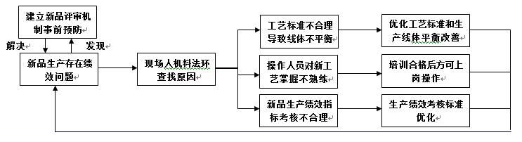
新品上线问题处理流程
针对新品生产过程中出现的问题可按照以下步骤处理
Notes:
63

Slide 64

新品上线前的准备
Do It Right The First Time
编制《作业指导书》建立作业标准
进行适当的培训和教导
提供适当的设备和物料
鼓励员工一次就做对

Slide 65
第四单元
五步成就优秀员工：
4M1E规范化执行

Slide 66
规范化管理的重要性
规范化管理可以使各项工作有章可循
规范化管理可以减少浪费
规范化管理可以减少事故的发生
规范化管理可以提高工作效率
规范化管理建立良好的工作秩序
规范化管理可以创造良好的工作环境
员工行为规范化
员工形象规范化

Slide 67
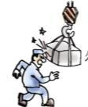

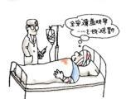

事故的背景
首先，事故是怎么形成的…
致害物
⑴危险
⑵事件
⑶事故
不安全行为
不安全状态
吓一跳
冒冷汗
未遂事故
轻微受伤
轻伤
重伤
死亡
危险—事件—事故构成了“事故链”：事故会不会发生，完全取决于致害物是否接触和接触后的伤害程度。所以，从本质上看，事故就是一种“随机事件”（事件），它发生于人▪物轨迹意外交叉的“时空”。）

Slide 68
1件
死亡、重伤害
29件轻伤害
300件惊吓
Heinrich统计
了55万起灾害
事件…
海因法则:
事故三角形
300：29：1
300件
未产生伤害
每330起同类事件中
不安全行为 1000…000 不安全状态

Slide 69
任何一件事情，如果客观存在着发生某种事故的可能性，不管这个可能性有多小，如果重复去做时，事故总会在某一时刻发生。
墨菲定律
100 -1= 0
的关系
在安全生产中，有些小的隐患和违章在一次或数十次过程中也许不能导致事故。但是总维持这样终究是会发生事故的。侥幸和麻痹是很多血淋淋的事故根源。

Slide 70

因此…
只有：控制了人的不安全行为
物的不安全状态
——才能最终有效地减少和防范事故！
KYT
——培养懂安全的人，在行为上防止伤害/保证安全的设备，在物上防止伤害，是安全管理者▪监督者的重要课题(生产安全员)

Slide 71
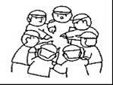
什么是KYT
KYT
训练（Training） 训练有素
预知（Yochi） 预先掌握
危险（Kiken） 不安全的状态
定义——危险预知活动，是针对生产作业全过程，以危险因素为对象，以作业班组为团队开展的一项安全教育和训练活动，它是群众性的“自主管理”活动，目的是控制作业过程中的危险，预测和预防可能出现的事故。

Slide 72
KYT四步法
通过小集团活动，解决问题的四步循环：
 |  |  | ＫＹＴ | 实施点
观察 | 1R |  |  | 基本是现场的现物
考虑 | 2R |  |  | 不遗漏任何危险部位
评价 | 3R |  |  | 可实施的具体的对策
决定 | 4R |  |  | 把～这么～（唱和）
实践 |  |  |  | 责任者、日程
总结/评价 |  |  |  | 全体成员

Slide 73
传统的反应式维护
维修部门–
“我们只管修理”
  执行所有的维修作业
  往往是一旦设备发生故障充当救火员的角色;
  负责定购和保管所有的工具,备件等物资;
  实施定期检修
生产部门 –
“我们只管使用”
  通常不作任何维护活动
  一旦设备出现故障就与维修部门联系
  维修作业中只能停工;
  一直用到坏了为止

Slide 74
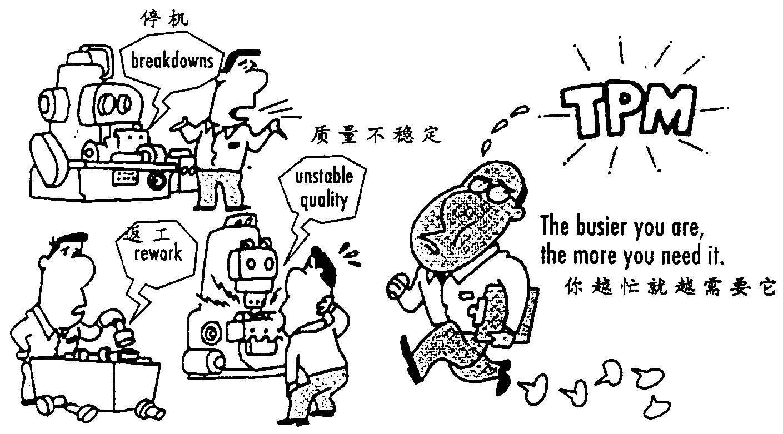
设备维修人员每天/每年都很忙，但是我们的设备故障率减少了吗？

Slide 75
什么是TPM？
专题：设备管理
TOTAL 全公司的
PRODUCTIVE 生产
由全员参与的生产维护活动
MAINTENANCE 维护
提高
设备综合效率

Slide 76
TPM活动的定义
以最大限度地提高设备效率为目标（综合效率化）；
建立以生产设备为对象的预防保全系统；
包括设备的计划、使用、保全等全部部门；
从TOP到第一线工作人员的全体人员参加；
教给员工管理方法，以小组的自主活动推进TPM。
TPM（Total productive maintenance）
全员生产维护：是指全体员工通过小组活动进行生产维护，其目的是提高生产时间以充分利用各种资源。

Slide 77
TPM的目标——四个“零”
“零”→
“零”→
“零”→
“零”→

Slide 78
首先从改变观念做起
我是生产人员，你是维修人员。
设备我操作，维修你负责。
我修理，你设计。
我设计，你操作。
只要稼动率，不要可动率。
只有救火队，没有保养队。
只有单兵作战，没有团队合作。
迷信高速度的设备等。

Slide 79
TPM中的设备点检
五层防护线：
第一层：岗位操作员的日常点检
第二层：专业点检员的定期点检
第三层：专业技术人员的精密点检
第四层：对出现问题通过技术诊断等找出原因及对策
第五层：每半年或一年的精密检测
Notes:
TPM的目标
TPM的目标可以概括为四个“零”，即停机为零、废品为零、事故为零、速度损失为零。
停机为零：指计划外的设备停机时间为零。计划外的停机对生产造成冲击相当大，使整个生产品配发生困难，造成资源闲置等浪费。计划时间要有一个合理值，不能为了满足非计划停机为零而使计划停机时间值达到很高。
废品为零：指由设备原因造成的废品为零。“完美的质量需要完善的机器”，机器是保证产品质量的关键，而人是保证机器好坏的关键。
事故为零：指设备运行过程中事故为零。设备事故的危害非常大，影响生产不说，可能会造成人身伤害，严重的可能会“机毁人亡”。
速度损失为零：指设备速度降低造成的产量损失为零。由于设备保养不好，设备精度降低而不能按高速度使用设备，等于降低了设备性能。

Slide 80
点检制的特点
点检制的特点就是八“定” ：
①定人：设立操作者兼职和专职的点检员 ；
②定点：明确设备故障点，明确点检部位，项目和内容 ；
③定量：对劣化侧向的定量化测定 ；
④定周期：不同设备，不同设备故障点给出不同点检周期；

Slide 81
点检制的特点
点检制的特点就是八“定” ：
⑤定标准：给出每个点检部位是否正常的依据 ；
⑥定计划：作出作业卡、指导点检员沿规定的路线作业；
⑦定记录：定出固定的记录格式；
⑧定流程：定出点检作业和点检结果的处理程序 ；

Slide 82
现场设备规范化管理
故障特征起因
重复性故障
多发性故障
周期性故障
损耗性故障
失误性故障
修理性故障
局部改造
大修或报废
例行维护保养
点检纠正恢复
防错标准化
信息化经验共享

Slide 83
设备自主保全流程（总结）
专业保全由
设备科完成
操作人员
准确操作
建立（执行）设备操作可
视化手册及看板
设备保全
（零停机）
操作人员
自主保全
操作人员
日常点检
建立（执行）设备
点检表
操作人员
预防保养
建立（执行）设备
维修计划

Slide 84
物料管理流程
设立专用区域，使用存放
架/保管箱存放工装器具
“三正”管理：
正位置、正品、正量
物料管理
（零浪费）
使用标准化工装存放物料
物料先进先出
使用工装目视化看板，
实现目视知数知态

Slide 85
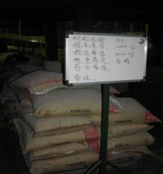
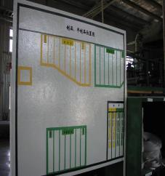
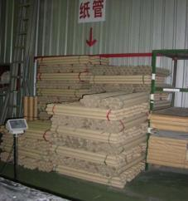
三定管理
定品-所有物品任何人都知道是什么。
定位-所有物品都有自己的位置，任何人都能找到。
定量-所有物品任何人都能知道多少。

Slide 86
三定管理
三定的原则
定物品：
规定需要放置的物品，明确每种物品的名称。
定位置：
规定物品堆放、工具放置、通道、班组（个人）工作场地位置。
定数量：
对各区域堆放物品、设备、工具的数量加以限制。

Slide 87
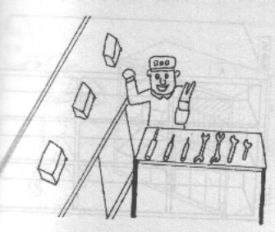
三定管理
工具管理的“三定”，如何利用现有的条件改善？
决定放置场所
整理放置场所
场所标示
品名、数量、
时间标示
整顿习惯化

Slide 88
物料管理规则
按需
按质
按量
按位置
易识别
易拿取
四“按”
两“易”

Slide 89
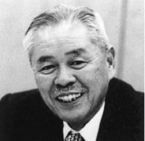
目视化管理的作用
“必须创造一个谁都能一目了然的作业现场。一提到质量，就应该马上看出哪里不合格；一提到数量，就应该说出是在按计划进行，还是落后于计划。如果能做到这样，问题就能立刻查明，大家就能想出方案。”

Slide 90
目视管理的境界
《目视管理》阶段示意图：
无 水 准 初级水准 中级水准 高级水准（理想状态）
无管理状态 初级管理状态 中级管理状态 理想的管理状态
有几个球不 整齐排列，便 通过简单标识 通过标识和提示，使数目和
明确，要数！ 于确认管理 使数目一目了然 数目不足时该怎么做一目了然
6
6
安 全
库 存
6
6
用完后
通知张三

Slide 91
5S演变历程
巨大的改善促进作用逐渐为各国管理界所青睐。
以丰田公司为核心力量的一大批倡导企业的推进使之活性化。
1986年，首本5S改善专著问世，日本全国掀起5S热潮
1955年盛行“安全始于整理整顿，终于整理整顿”，提出“2S”
200年前流行于日本的家庭管理方式，针对物的整理整顿。

Slide 92

5S是什么？
（SEIRI）
区分“要”与“不要”的东西,丢弃“不要”的
S
第1个S整理
SEITON
SEISO
第2个S整顿
将有用的东西
定出位置放置
第3个S清扫
将不需要的东西彻底清扫干净
SEIKETSU
第4个S清洁
维持3S，保持美观整洁
SHITSUKE
使员工养成良好习惯遵守各项规章制度
第5个S素养

Slide 93
5S是什么？
基本原理
整理
整顿
清扫
清洁
素养

Slide 94
精益5S
精益5S的延伸含义：
整理：
整顿：
清扫：
清洁：
素养：

Slide 95
整理的含义、作用
定义：
区分要与不要的东西，工作场所除了要用的东西以外，一切都不放置。然后将不需要的东西予以处置。
重点：
分清要与不要物，使条理分明；
处置不要物，空间活用；
找出发生根源，防止再发。
分清要与不要

Slide 96
整理的目的
清除不必要的物品、不良品、使现场无杂物，保留通道的通畅，扩大作业空间，提高效率
方便使用，减少碰撞，保障生产安全，提高产品质量
防止误用、误送，消除材料差错，减少查询时间
排除浪费，减少库存，节约资金
使员工心情舒畅，工作热情高涨

Slide 97
整理活动的难点与问题
常见的现象：
不用的杂物、设备、材料、工具等都堆放在现场，使现场变得杂乱
常见的问题：
因搬运麻烦而不整理，造成现场杂乱无章
很多物品刚放到现场，用完了再做整理，结果惰性成为习惯，难以改正
个别员工存在抵触情绪
活动的难点：
要克服舍不得丢弃无用品的吝惜观念
对必需品和非必需品进行分类
克服对搬运不便的物品存有的惰性心理

Slide 98
整理推进步骤---整理九步
第一步：
第二步：
第三步：
第四步：
第五步：
第六步：
第七步：
第八步：
第九步：

Slide 99

整顿的含义、作用
定义：
所谓“整顿”是将主体中的要物，依需求量及工作形态需求，正确的放置、标识。
不浪费“时间”寻找需要的物品
要点：
让工作时所需要的物品在需要的时候能在“零时间”找到。

Slide 100
整顿的含义
将必要品放于任何人都能立刻找到的状态，并将物品数量和保管场所固定位置，且予以标识的行为
整顿的对象
整理后留下来有用的东西
整顿的原则
易取、易放、易管理
定位、定容、定数量

Slide 101
整顿的目的
使现场一目了然，所有物品随时保持立即可取的状态，实现目视管理
防止缺料，保持井井有条的工作秩序
将寻找时间较少为零，缩短准备时间，提高工作效率
控制库存，防止资金占压
所有人都能明白岗位的工作要求，都能胜任各个岗位，实现标准化

Slide 102
整顿活动的难点与问题
常见的现象：
货架上的物品无登记卡，管理状态不清，除当事人外他人一时难以找到所需物品
货架太高或物品堆积太高，不易拿取
没有按物品摆放原则摆放
常见的问题：
刚开始放的很整齐，一发料又乱了，根本没有时间去整顿
物资收发记录登记不及时或不登记
为图省事发料太多，造成车间现场混乱
货架上物品存放箱大小不一，参差不齐非常凌乱
活动的难点：
整顿需要做到任何人特别是新人能够立即取出所需物品
放置处的物品能够立即取出使用，使用后能容易且迅速归位，如未归位或误放能马上知道
在整顿不妥时尽可能了解问题出现的原因，解决问题的根源

Slide 103
整顿三要素
放置场所
◇物品的放置场所原则上要100%设定
◇物品的保管要 定点、定容、定量
◇生产线附近只能放真正需要的物品
放置方法
◇易取
◇不超出所规定的范围
◇在放置方法上多下工夫
标识方法
◇放置场所和物品原则上一对一标识
◇现物的标识和放置场所的标识
◇某些标识方法全公司要统一
◇在标识方法上多下工夫

Slide 104
整顿推进步骤
第一步：
第二步：
第三步：
第四步：
第五步：
第六步：
第七步：
第八步：
差异在哪里？
应该放哪里？
如何放？
放多少？
如何定位？
如何标识？

Slide 105

清扫的含义、作用
定义：
“清扫”是将活动范围彻底的扫除干净，逐一检查，找出问题发生源头。是规格化的清除工作。
要点：
减少工业伤害，维护安全生产。
减少脏污对产品的影响，提高产品质量。
保持亮丽清新工作环境，令人心情舒畅。

Slide 106
清扫的目的
使工具、物料、设备等能正常使用
保持令人心情愉快、干净亮丽的工作环境，保持良好的工作情绪
减少脏污对产品的影响，稳定质量
实现零故障，零损耗
减少安全事故，防止环境污染
保持整理、整顿活动的成果

Slide 107
清扫的含义、作用
就是使现场成为没有垃圾、没有脏污的状态。
虽然已经整理、整顿过，要的东西马上就能取得，但是被取出的东西要处于能被正常使用的状态才行。
而达成这样状态就是清扫的第一目的。对于高品质、高附加价值产品的制造，更不允许有垃圾或灰尘的污染，从而造成产品的不良！！！
清扫尤为重要

Slide 108
清扫的含义、作用
除去现场脏污与不使现场变脏
我们现在如何？
不使之发生—减少发生量；杜绝污染源
收集—使脏污去我们想让它去的地方
方向
努力
除去—扫，擦，吸尘等

Slide 109
清扫活动的难点与问题
常见的现象：
物品连同外包装箱在内一起放在货架上，影响现场的整齐划一
清扫时只扫货物，不扫货架，隔板
清扫不彻底，有很多卫生死角
常见的问题：
只在规定的时间内清扫，平时见到污渍和脏污也不当回事
认为清扫只是清洁人员的事，与现场操作人员无关
清扫对象过高，过远，手不容易够到，于是很少或干脆就不清扫
清扫工具太简单，许多脏污无法清除
活动的难点：
清扫活动的难点不在于进行几次大扫除，而是在于如何将此项工作日常化
要亲力亲为，平时看到污垢及时清扫，不是雇佣清洁人员进行清扫
彻底消除卫生死角，消除应付的心态，不敷衍

Slide 110
清扫推进步骤
第一步：
发现问题
第二步：
第三步：
分析原因
第四步：
第五步：
第六步：
采取对策

Slide 111
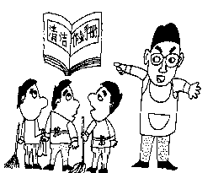
清洁的含义、作用
定义：
维持以上整理、整顿、清扫的结果，使之制度化、程序化。
对象：
工作区域的人与物。
重点：
维持巩固前3S的效果；
养成持久有效的清洁习惯；
使异常现象能立即消除；
是标准化的基础；
企业文化开始形成

Slide 112
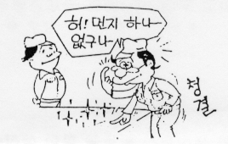
清洁的含义、作用
清洁的含义
清洁的作用
维持，将整理、整顿、清扫取得的效果维持下去；
改善，将其效果持续改善，达到更高的境界。
将整理，整顿，清扫进行到底，使周围的环境维持至当问题发生时一眼能发现的状态，并标准化，制度化。
重要的是一眼
就能知道是否正常或异常。
嗨！一点灰尘都没有

Slide 113
清洁推进的目的
维持：即整理、整顿、清扫后去的的良好效果，成为人人必须严格遵守的固定制度
改善：即对已取得的良好成绩不断进行持续改善，使之达到更高、更好的效果
贯彻与推进：即充分贯彻6S管理理念，推进6S活动
激励：即寻找、运用有效激励的办法，让企业全体员工每天都能对企业正在进行的6S评价活动持有饱满的热情
奠定基础，为标准化、企业文化建设奠定基础
推进目视管理

Slide 114
清洁活动的难点与问题
常见的现象：
突击打扫很卖力，清洁维持难长久
常见的问题：
为了应付检查评比经常搞突击性卫生打扫，当时清爽宜人，事后不注意清洁效果的维持，也就是通常所说的一阵风；
简单地停留在扫干净的认识上，以为只要扫干净就是清洁了，结果除了干净之外，其他方面并没有多大的改善；
清洁化的对象只限于现场所管理的物品，对库房顶上、窗户外面等没有清扫
活动的难点：
清洁工作需制定方针并经过充分的讨论，谋求上下全体人员的统一意志
整理、整顿、清扫并非仅是其本身的目的，他们还是消除浪费的有效手段
清洁不是简单的搞卫生，不能简单的停留在打扫层面

Slide 115
清洁活动的推进步骤
落实前面的3S工作，将清扫阶段的问题点加以分类，有针对性的实施对策
目视管理，颜色管理
制定6S实施办法
制定并加强执行各类标准书、评比办法及奖惩制度，尤其是有关质量、安全方面的作业标准
维持6S意识
工厂及部门领导带头巡查，带动全员重视6S活动
注：6S活动一旦开始，就不可能在中途停止，如果不能贯彻到底，又会变成一种形式，这个形式会造成工厂的保守僵化的气氛，要打破它会花费更长的时间来改善

Slide 116
素养的含义、作用
定义：
对于规定了的事情，大家都按要求去执行，并养成一种习惯
重点：
让员工遵守规章制度；
培养良好素质习惯的人才；
铸造团队精神

Slide 117
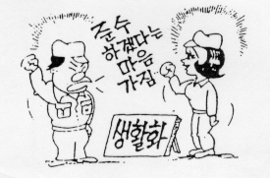
素养的作用：
重视培训，保证素质
持续推动，成为习惯
严守标准，遵纪守法
净化心灵，温馨明快
培养人才，创建团队
企业文化，起点归属
要遵守的心态
遵守规定的心态是基本

Slide 118
素养活动的难点
常见的现象：
工作缺乏主动性，就事论事，工作中没有创新
常见的问题：
只是按照规章制度的要求去做，不去考虑如何能做的更好
认为只要做好本职工作就好了，没有必要再花时间学习业务知识
认为早会、利益规范等不过是形式
活动的难点：
是否遵照已制定的规则，是否得到了所期望的结果
整理、整顿、清扫、清洁做一两次并不难，难的是员工要经常做到持之以恒
员工要养成不随手乱放物品，经常整理、整顿工作场所，保持物品堆放有序，保持卫生，定期清扫等良好习惯

Slide 119
素养活动的推行步骤
持续推进4S活动
制定并执行规章制度，并目视化
实施员工培训与沟通
违规情况纠正及改进
现场开展各类素养活动
检查素养实施的效果

Slide 120
第五单元
生产现场改善的利器：
IE系统介绍

Slide 121
工业工程的特点
  IE的核心是降低成本，提高质量和生产率
  IE是综合性的应用知识体系（技术和管理）
  注重人的因素是IE区别于其他工程学科特点之一
  IE是系统优化技术
  IE的面向--由微观向宏观管理

Slide 122
IE的意识
成本和效率意识
问题和改革意识
工作简化和标准化意识
全局和整体化意识
以人为中心的意识。

Slide 123
IE与精益生产的关系
IE主要是面向微观科学领域研究的，主要方法有：
方法研究
程序分析
操作分析
动作分析
时间研究
安全分析
工作环境分析
IE是实现精益生产的方法和手段

Slide 124
动作组合中存在的问题
停滞
无效动作
次序不合理
不均衡（如：太忙碌、太清闲等）
这些动作对产品的性能和结构没有任何改变，自然也不可能创造附加价值，却降低了生产效率。
工作中最大的浪费，
莫过于动作的浪费

Slide 125
动作分析概念
动作分析的实质是缜密分析、研究人在进行各种操作时的各种细微动作，删除无效的动作，简化操作的逻辑结构，减少工作疲劳，降低劳动强度和提高工作效率。

Slide 126
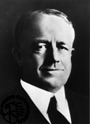
沙布利克分析与动作分析
吉尔布雷斯（Gilbreth）的名字倒过来成为Therblig来命名的一种分析方法，称为沙布利克分析。沙布利克分析可以使动作分析变得简单明了，是动作分析的基本工具。

Slide 127

砌砖实验
“吉尔布雷斯先生是如何把砌砖工的动作从18个压缩到5个的。他通过以下三个不同方法实现了这一改进”。
砌砖工每只脚该站的精确位置
搁置灰浆箱和堆砖的最佳高度（工具桌）
砌砖工人双手同时并用

Slide 128
沙布利克分析中的动作的类型
第一类 进行作业时必要的动作（九种动作）
第二类 能使第一类动作迟缓的动作（五种动作）
第三类 不是在进行作业的动作（四种动作）

Slide 129
沙布利克分析中的动作的类型
第一类（展开作业时必要的动作） | 第二类（能使第一类动作迟延的动作） | 第三类动作（作业没有进展的动作）
（1）空手 （2）抓 （3）搬运 （4）修正 （5）分解 （6）使用 （7）组合 （8）放开手里的东西 （9）检查 | （10）寻找 （11）找到 （12）选择 （13）思考 （14）预定位 | （15）保持 （16）不可避免的迟延 （17）能够避免的迟延 （18）休息

Slide 130
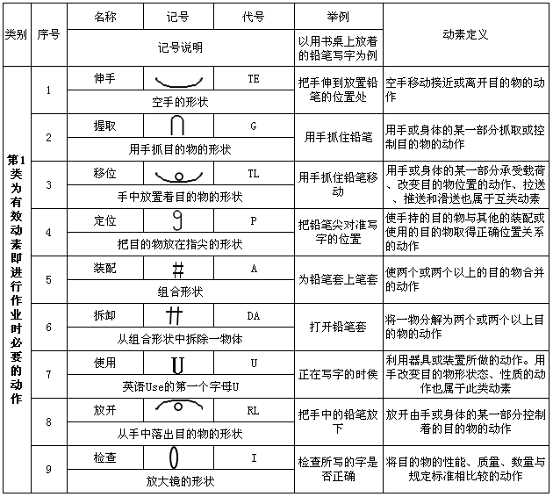

Slide 131
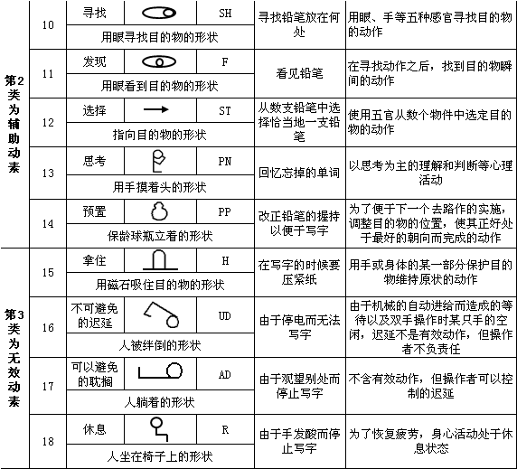

Slide 132

动作经济原则
去掉不必要的动作
减少眼睛的动作
左右手同时动作*
减少动作次数*
缩短动作距离*
使动作变得轻松*
Notes:
132

Slide 133
动作改善四原则
序号 | 改善原则 | 目的 | 事例
1 | 排除 Eliminate | 排除浪费 排除不必要的作业 | ①合理布置，减少搬运 ②取消不必要的外观检查
2 | 组合 Combine | 配合作业 同时进行 合并作业 | 边加工一边检查 使用同一种设备的工作，集中在一起
3 | 重排 Rearrange | 改变次序 改用其他方法 改用别的东西 | ①把检查工程移到前面 ②用台车搬运代替徒手搬运
4 | 简化 Simplify | 连接更合理 使之更简单 去除多余动作 | 改变布置，使动作边境更顺畅 使机器操作更简单 使零件标准化，减少材料种类

Slide 134
动作分析改善的步骤
问题的发生/发现
现 状 分 析
找出问题的真因
拟定改善方案
实施改善方案
改善效果确认
标 准 化

Slide 135
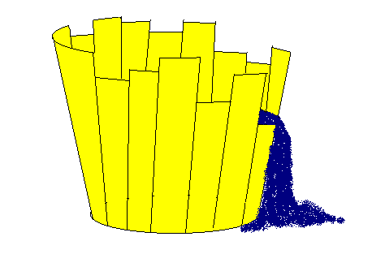
木桶定律与生产线平衡
定律的三个推论
A.只有桶壁上所有木板都足够高,木桶才能盛满水
B.所有木板高出最低木板的部分是没有意义的,而且高出越多,浪费就越大
C.提高木桶容量最有效的办法就是设法加高最低木板的高度

Slide 136
生产线平衡
生产线均衡即是对生产的全部工序进行平均化，调整作业负荷，以使各作业时间尽可能相近的技术手段与方法，是生产流程设计及作业化的重要方法 。

Slide 137
生产线平衡
生产线均衡追求各个工序的节拍时间相等或相近；
对企业提出的要求：
①工序内，追求低浪费，高效率，降低工作时长；
②工序外，追求流程优化，工序合理布局；

Slide 138
生产节拍
生产节拍：生产一个或者一台产品所需要的理论时间
每班固定工作时间
TACT·TIME =
（T·T） 需求量（每班的生产需求量）
每班固定工作时间+每班加班时间
实际TACT·TIME =
需求量（每班的生产需求量）
Cycle·Time（C·T） 生产一个或一台产品的实测的时间

Slide 139
生产线平衡
LOB管理
Bottle Neck (瓶颈工序）的改善
线平衡率
（Line of Balance）
线平衡率（LOB）
10cm
7cm
10t
7t
各个工序的作业时间合计
=
X 100%
B.N Time
X 人员数(工序数)
B.N
20秒TT
B.N Time :指 Line内工序 Cycle
Time最长的时间．
A
B
C
D
E
F
G
H
Notes:
139

Slide 140
平衡改善的实施步骤
第一步：明确改善目的和对象：
是否因为生产量变动（增产或减产）而进行的改善
是否为了提高生产率、减少作业人员
改善对象是一条生产线、某段工序还是整个流程
第二步：了解、分析生产现状及相关人员的工作状况：
如各工位或工序的良品率有多高？人员出勤状况、产品加工的难易度、品质事故的发生点等。
第三步：了解产品工艺流程并分解各工程的作业要素：
根据工程分析图了解加工作业内容，依据作业拆分原则拆分各工程的作业要素。

Slide 141
第四步：对各作业要素进行时间观测
第五步：对观测记录的结果进行处理，得出各作业要素的标准时间，在进行数据处理时应注意如下两点：
剔除异常值、排除各种影响作业的因素，最后制定出各作业要素的标准时间。
把各种浪费现象记入并提出相关的改善方法，以便改善实施。

Slide 142
平衡改善的实施步骤
第六步：绘出生产线平衡图。
第七步：计算目前的平衡率、稼动损失率等。
第八步：提出改善目标及实施方案。
第九步：依据平衡改善法则、动作经济原则等方法实施改善。
第十步：改善结果的分析、总结和评价。

Slide 143
怎样进行工序分析
必须到现场对操作员的工作仔细、反复的认真观察，绝不能轻信过去的记录。
在观察中会发现操作员的前后动作总是有些差别，这需要再仔细的观察、分析，确定最佳工作方法，并记录下来。如有问题，应记录在表格“备注”栏。
当表格中的数据确定后，需要与操作员一起检查是否有遗漏的工作内容，直到大家都认可

Slide 144
怎样进行工序分析
要注意每个员工的工作步骤，当把每个工作步骤都累计起来，就得到了这个生产单元的所有工作内容。
明确这些工作步骤是创建一个连续流非常重要的环节。要注意动作和步骤的不同，动作是不完整的。步骤是有一系列无法分离的动作组成的。
将整体工作分解为一系列的工作步骤，可以帮助你找出浪费，然后设法消除这些浪费。否则浪费会隐藏在操作过程中很难发现。

Slide 145

动作分析与测时的方法
目视动作分析法
动素分析法
影片分析法

Slide 146
测时应该注意什么？
到车间去对生产流程进行观察前要通知班组长或者生产课长，避免直接与操作员交涉，以免打扰他们的工作，影响生产安全、产品质量和生产效率。
要牢记你的目的是观察生产工序，了解产品的生产过程。你的任务是记录工序，测量实际工时，而不是监督操作员，也不是评定绩效。

Slide 147

工作测时的要点
实地收集时间数据
站在可看到操作员每个动作的位置
为每个工作步骤记时要重复记时几次
选定熟练的操作员进行时间测定
将操作手工作业时间和机器自动加工时间分开计算
选择每个工作步骤重复出现的最短时间
履行车间应有的礼节

Slide 148
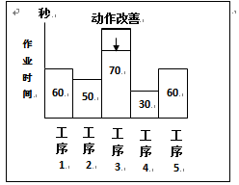
针对瓶颈工序，使用动作分析改善的方法进行改善

Slide 149
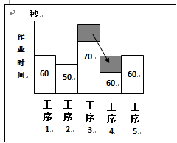
将瓶颈工序的作业内容分担给其他工序。

Slide 150
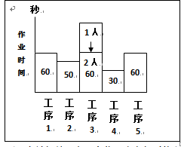
增加瓶颈工序作业人员，提升人均产量。

Slide 151
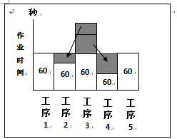
合并相关工序，在作业内容相对较多的情况下容易实现。

Slide 152
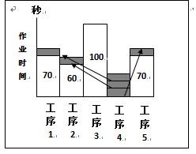
分解作业时间较短的工序，把该工序安排到其他工序。

Slide 153
中心要点总结
企业生产现场作业标准管理应遵循以下要点
作业标准是生产现场作业人员从事生产活动应遵守的“法”
作业标准是生产管理人员在对作业过程进行指导管控时的依据
通过作业标准培训确保作业人员都能以统一的作业方法完成作业
作业标准是企业质量管理、效率管理、成本管理的基准，是企业管理的技术标准
作业方法设计必须合理，步骤清晰，有助于作业人员减少操作偏差
作业标准是生产计划实施与结果评价的基准，也是作业改善的基准

Slide 154
生产作业标准化
品质控制表（QC工程表）
作业标准书（作业顺序书、作业要领书）
工序流程图
技术图纸

Slide 155
现场作业标准书
以岗位划分，把相关标准汇总；
易得、易读、易懂；
每个岗位悬挂；
图文并茂；
目视化
看板管理

Slide 156
作业标准
作业标准：是为了保证在规定的成本和时间内完成规定质量的产品所制定的方法。
要求：目标指向；显示原因和结果；准确；数量化-具体；可操作；可修订

Slide 157
总课程要点回顾(理念)
1. 平准化
2. 七大浪费
3. SMART原则
4. KYT危险预知训练
5. 三定管理与目视化管理
6. 5S管理

Slide 158
总课程要点回顾(工具)
1. 如何处理生产的紧急插单？
2. 如何进行产能与负荷的平衡？
3. 如何做成三级计划？
4. 如何开产销平衡会？
5. 如何进行新品准备？
6. 动作改善步骤
7. 如何进行动作分析与测时？
8.如何进行生产线平衡？
9.如何做作业指导书？

Slide 159

管理是一种实践，
其本质不在于知，
而在于行。
——彼得 德鲁克

Slide 160

尊享尊贵 合作共赢
培训就是竞争力
谢谢!
地址：北京市海淀区紫竹院路31号华澳中心1 号楼18层
联系电话：（010）62126161 62126363 62193562
电子邮箱：hy@ china-peixun.com
百朗官网： www.2001bailang.com
中企培训网www.china-peixun.com
中培在线www.zhongpei123.com
中培在线新浪官网微博：http://e.weibo.com/zhongpei123

